Slide 1
PLANIFICACIÓN CLASES VIRTUALES SEMANA N°26 FECHA : 07 al 11 -09 RELIGIÓN
Colegio Jean Piaget
Mi escuela, un lugar para aprender y crecer en un ambiente saludable

Slide 2
ASIGNATURA /CURSO | Religión 6°to Básico
NOMBRE DEL PROFESOR/A | Juana Valladares San Martín
EDUCADORA DIFERENCIAL
OBJETIVO DE APRENDIZAJE PRIORIZACIÓN NIVEL 1 | OA 5 Analizar sus relaciones, presenciales o virtuales a través de las redes sociales, y las de su entorno inmediato atendiendo a los derechos de las personas involucradas considerando los principios de igualdad, dignidad, inclusión y no discriminación.
INDICADORES DE EVALUACIÓN PARA OA | - Conocen concepto de la Amistad - Identifican tipos de amistades - Leen texto de una Fábula y contestan preguntas del mismo. - Distinguen Tipos de amistades. - Responden ticket de salida
CONTENIDO /HABILIDADES | El valor de la amistad Identificar, leer, compartir, opinar, contestar preguntas, pintar, elaborar.
OBJETIVO DE LA CLASE | Identificar que el valor de la amistad es la relación de afecto, simpatía y confianza que se establece entre personas.
EVALUACIÓN | Evaluación Formativa Tickets de salida

Slide 4
El valor de la Amistad
1.-Lee el texto que habla sobre la amistad y comparte tú opinión sobre lo leído.
La amistad es un bien preciado y un tesoro para nuestra alma, es una especie de hilo que une a las personas con una fuerza superior, el valor de la amistad radica en el respeto, tolerancia, amor y armonía. Tener amigos es un preciado regalo, por lo que debemos considerarlo como una gran bendición del universo para nuestras vidas. Cuando dos personas se agradan, se establece entre ellas un hermoso y sutil vínculo, en la que se forma una especie de hilo de oro, el cual se debe conservar.

Slide 5
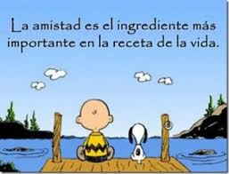
VALOR - AMISTAD

Slide 6
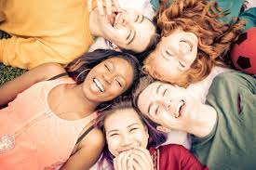
VALOR AMISTAD
La amistad tiene relación con el afecto, simpatía, lealtad y confianza que se establece entre personas que no son familia. pueden nacer en los más diversos contextos y situaciones:
* El lugar donde vivimos.
El sitio donde trabajamos.
La escuela.
La universidad.
Fiestas, reuniones, a través de otros
amigos y amigas.
*Redes sociales, etc.…

Slide 7
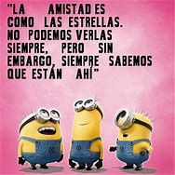
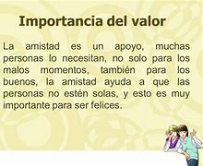
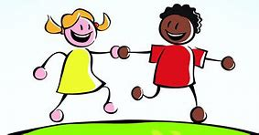
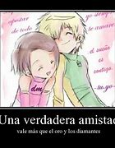

Slide 8
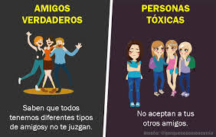
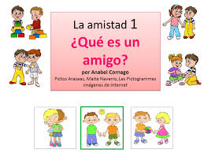
TIPOS DE AMISTADES Y AMIGOS
.

Slide 9
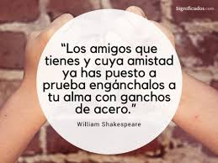
REFLEXIONAR
¡¡¡Cuida el tipo de amistad que tienes y a través de tú vida!!!!!!!!!!,
observa las siguientes imágenes y analízalas con tus compañeros/as.

Slide 10
TICKET DE SALIDA
RELIGIÓN
SEMANA N°26
Nombre: _______________________________________
1) ¿Cuál es la importancia que el ser humano tenga Amistades?
2)¿Cómo conocer la verdadera amistad?
3) Somos personas sociables ¿Necesitamos amistades para relacionarlos y ser más felices?
Enviar fotografía de este ticket de salida al:
Correo:Correo del docente sara.perez@colegio-jeanpiaget.cl
O al celular +56955211769

